Slide 1

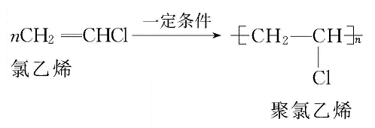
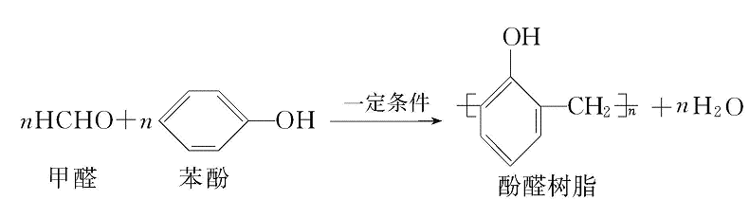
合成高分子化合物主要的化学反应
 | 加成聚合反应 | 缩合聚合反应
含义
单体 特征
单体种 类数
高聚物 特征
产物 种类
举例
许多小分子（含不饱和键）通过加
成反应形成高聚物的聚合反应
许多小分子通过缩合形成高聚物，同时
有小分子生成的聚合反应
含不饱和键如碳碳双键、碳碳三键
或环状结构
含有能够相互反应的官能团，如—COOH和—OH、—NH₂等
相同或不同的单体
相同或不同的单体
链节与单体的组成相同
链节与单体的组成不同
只有高聚物
高聚物和小分子

